Slide 1



An toàn lao động trong sản xuất
Máy Ép Trái Cây
Nội dung bài giảng trình bày các quy định và biện pháp an toàn lao động trong sản xuất máy ép trái cây. Bao gồm đặc điểm công việc, nguy cơ tai nạn và cách phòng tránh cho từng công đoạn sản xuất.
Bản quyền thuộc An Toàn Nam Việt

Slide 2

Tình hình tai nạn lao động chung
1
Số vụ tai nạn
2
Số người bị nạn
3
Số vụ chết người
3.201 vụ tai nạn lao động xảy ra trong 6 tháng đầu năm 2024, giảm 7,09% so với cùng kỳ năm 2023.
3.065 người bị nạn, giảm 6,04% so với cùng kỳ năm 2023.
320 vụ tai nạn lao động chết người, giảm 7,25% so với cùng kỳ năm 2023.

Slide 3

An toàn khi cắt và gia công
Đặc điểm công việc
1
Cắt và gia công các tấm kim loại bằng máy CNC
hoặc laser để tạo các bộ phận chính của máy.
2
Nguy cơ tai nạn
Bị thương do tiếp xúc với máy móc sắc bén,
bị kẹt khi uốn kim loại, hít phải bụi kim loại.
Biện pháp phòng tránh
3
Đào tạo an toàn, sử dụng thiết bị bảo hộ,
bảo trì máy móc thường xuyên, cải thiện môi trường làm việc.

Slide 4

An toàn khi hàn và lắp ráp
Đặc điểm công việc
Nguy cơ tai nạn
Biện pháp phòng tránh
Hàn và lắp ráp các bộ phận cơ khí để tạo
khung và cấu trúc chính của máy ép trái cây.
Bỏng do hàn, sốc điện, va đập do các
bộ phận nặng, hít phải khói hàn độc hại.
Đào tạo kỹ thuật hàn an toàn, sử dụng thiết bị
bảo hộ, thông gió tốt, tuân thủ quy trình làm việc.

Slide 5

An toàn khi lắp ráp các bộ phận
Đặc điểm công việc
Lắp ráp các bộ phận như trục quay, động cơ và cơ cấu chuyển động thành hệ thống hoàn chỉnh.
Nguy cơ tai nạn
Bị kẹp hoặc nghiền do các bộ phận nặng, cắt hoặc đâm do công cụ không đúng cách.
Biện pháp phòng tránh
Đào tạo kỹ thuật lắp ráp an toàn, sử dụng thiết bị nâng hạ phù hợp, kiểm tra công cụ thường xuyên.

Slide 6




An toàn khi tích hợp hệ thống điện
Đặc điểm công việc
Lắp đặt và kết nối các linh kiện điện tử và hệ thống điều khiển với các bộ phận cơ khí.
Nguy cơ tai nạn
Sốc điện, cháy nổ do chập điện, bỏng do tiếp xúc với các bộ phận nóng.
Biện pháp phòng tránh
Đào tạo an toàn điện, sử dụng thiết bị cách điện, kiểm tra kỹ lưỡng trước khi cấp điện.

Slide 7

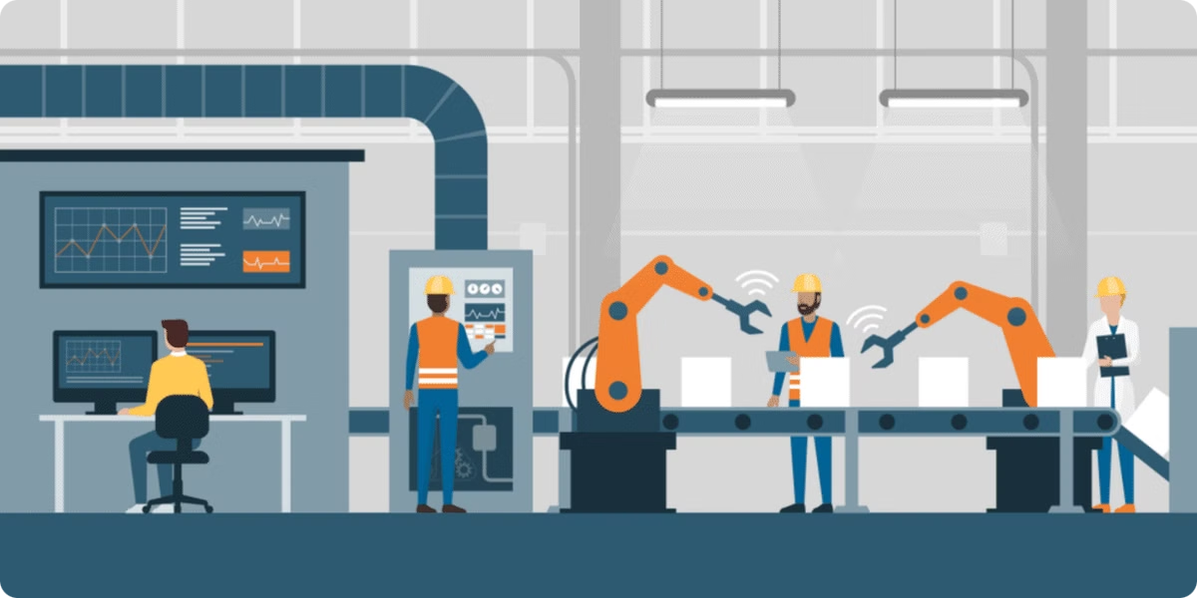


An toàn khi kiểm tra hoạt động
Kiểm tra toàn diện
Kiểm tra tất cả chức năng và bộ phận của máy ở các chế độ hoạt động khác nhau.
Nguy cơ tai nạn
Va đập do các bộ phận chuyển động, bỏng do nhiệt độ cao, ảnh hưởng do tiếng ồn lớn.
Biện pháp an toàn
Tuân thủ quy trình kiểm tra, sử dụng thiết bị bảo hộ, đảm bảo khoảng cách an toàn với máy.

Slide 8

Quy định chung về an toàn lao động
Đào tạo an toàn
Bắt buộc cho tất cả công nhân trước khi làm việc
Thiết bị bảo hộ
Phải sử dụng đầy đủ theo quy định của từng công đoạn
Kiểm tra thiết bị
Thực hiện định kỳ và trước mỗi ca làm việc
Báo cáo sự cố
Phải báo cáo ngay lập tức mọi tình huống bất thường

Slide 9

Xử lý tình huống khẩn cấp
Ngắt nguồn điện
1
Ngắt ngay nguồn điện của máy và khu vực xảy ra sự cố.
2
Sơ cứu nạn nhân
Thực hiện sơ cứu cơ bản nếu an toàn và gọi hỗ trợ y tế.
Báo cáo sự cố
3
Thông báo cho quản lý và ghi chép chi tiết về sự cố.
4
Điều tra nguyên nhân
Tiến hành điều tra để xác định nguyên nhân và đề xuất biện pháp khắc phục.

Slide 10

Kết luận
1
Tầm quan trọng
An toàn lao động là yếu tố quan trọng hàng đầu trong sản xuất máy ép trái cây.
2
Trách nhiệm chung
Mọi người đều có trách nhiệm tuân thủ quy định và đảm bảo môi trường làm việc an toàn.
3
Cải tiến liên tục
Cần thường xuyên rà soát, cập nhật các biện pháp an toàn để phòng ngừa tai nạn hiệu quả.

Slide 11

TÀI LIỆU THAM KHẢO
Bài kiểm tra an toàn lao động nhóm 3
Trắc nghiệm an toàn lao động nhóm 3
Bảng báo giá huấn luyện ATLD
Xem chi tiết
Tải về tài liệu (download)
Download tài liệu huấn luyện an toàn lao động sản xuất máy ép trái cây

